Slide 1
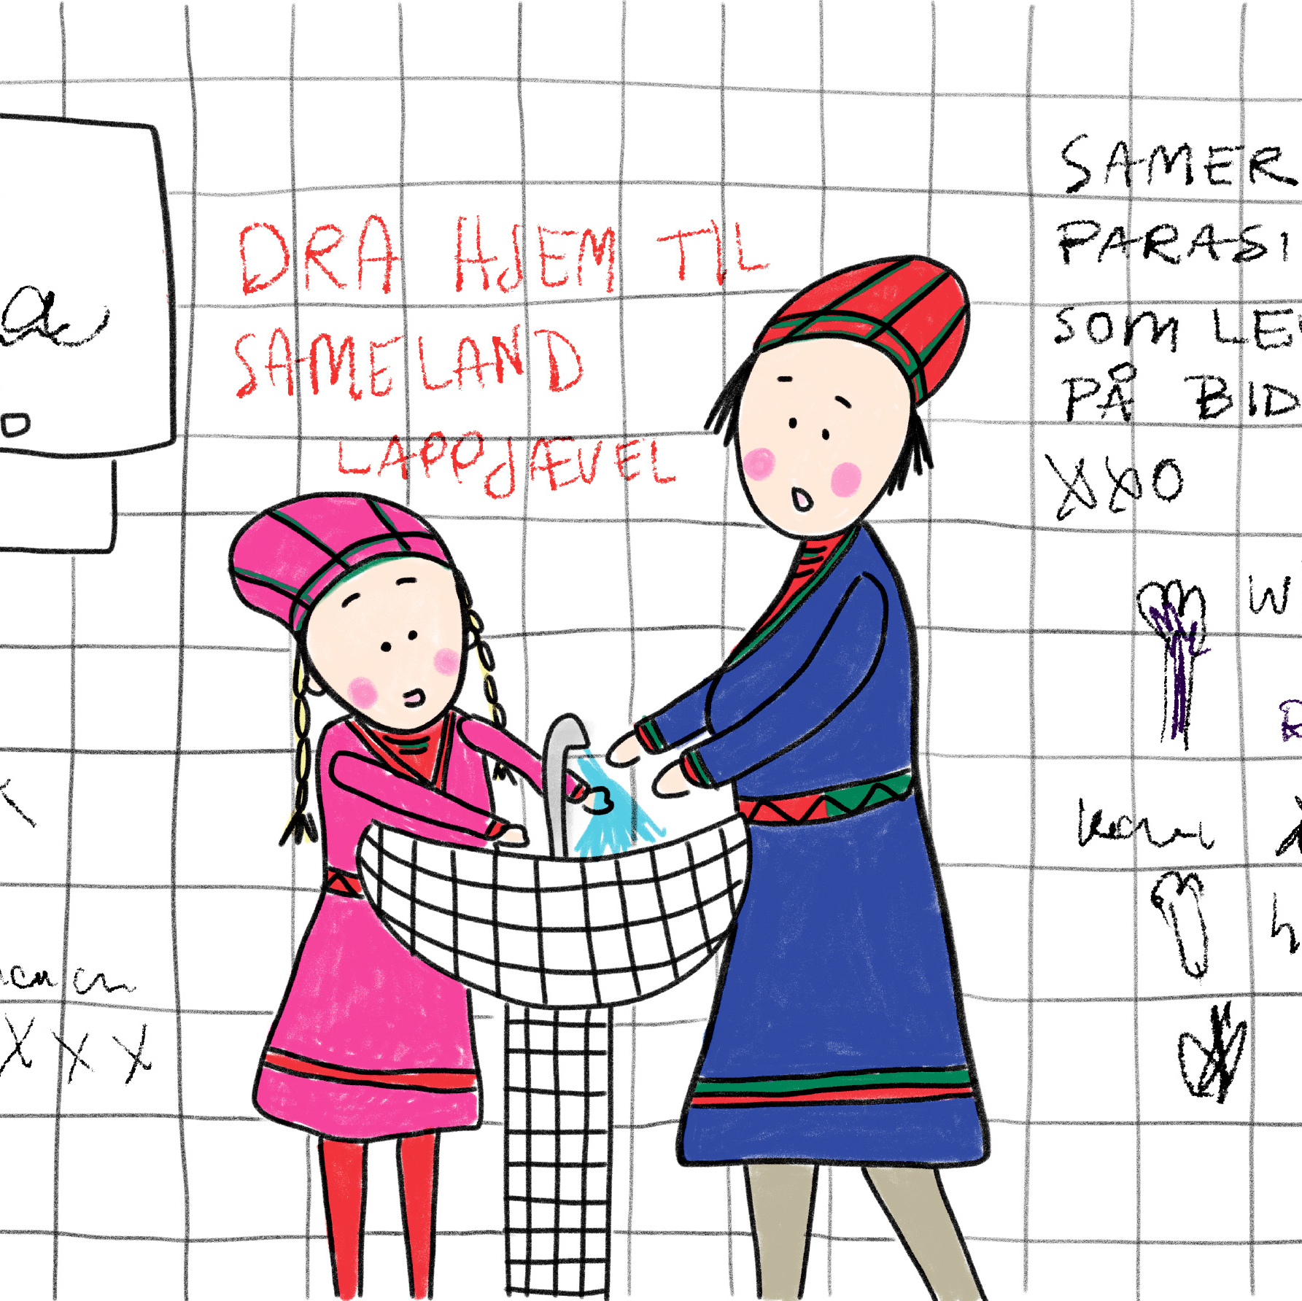
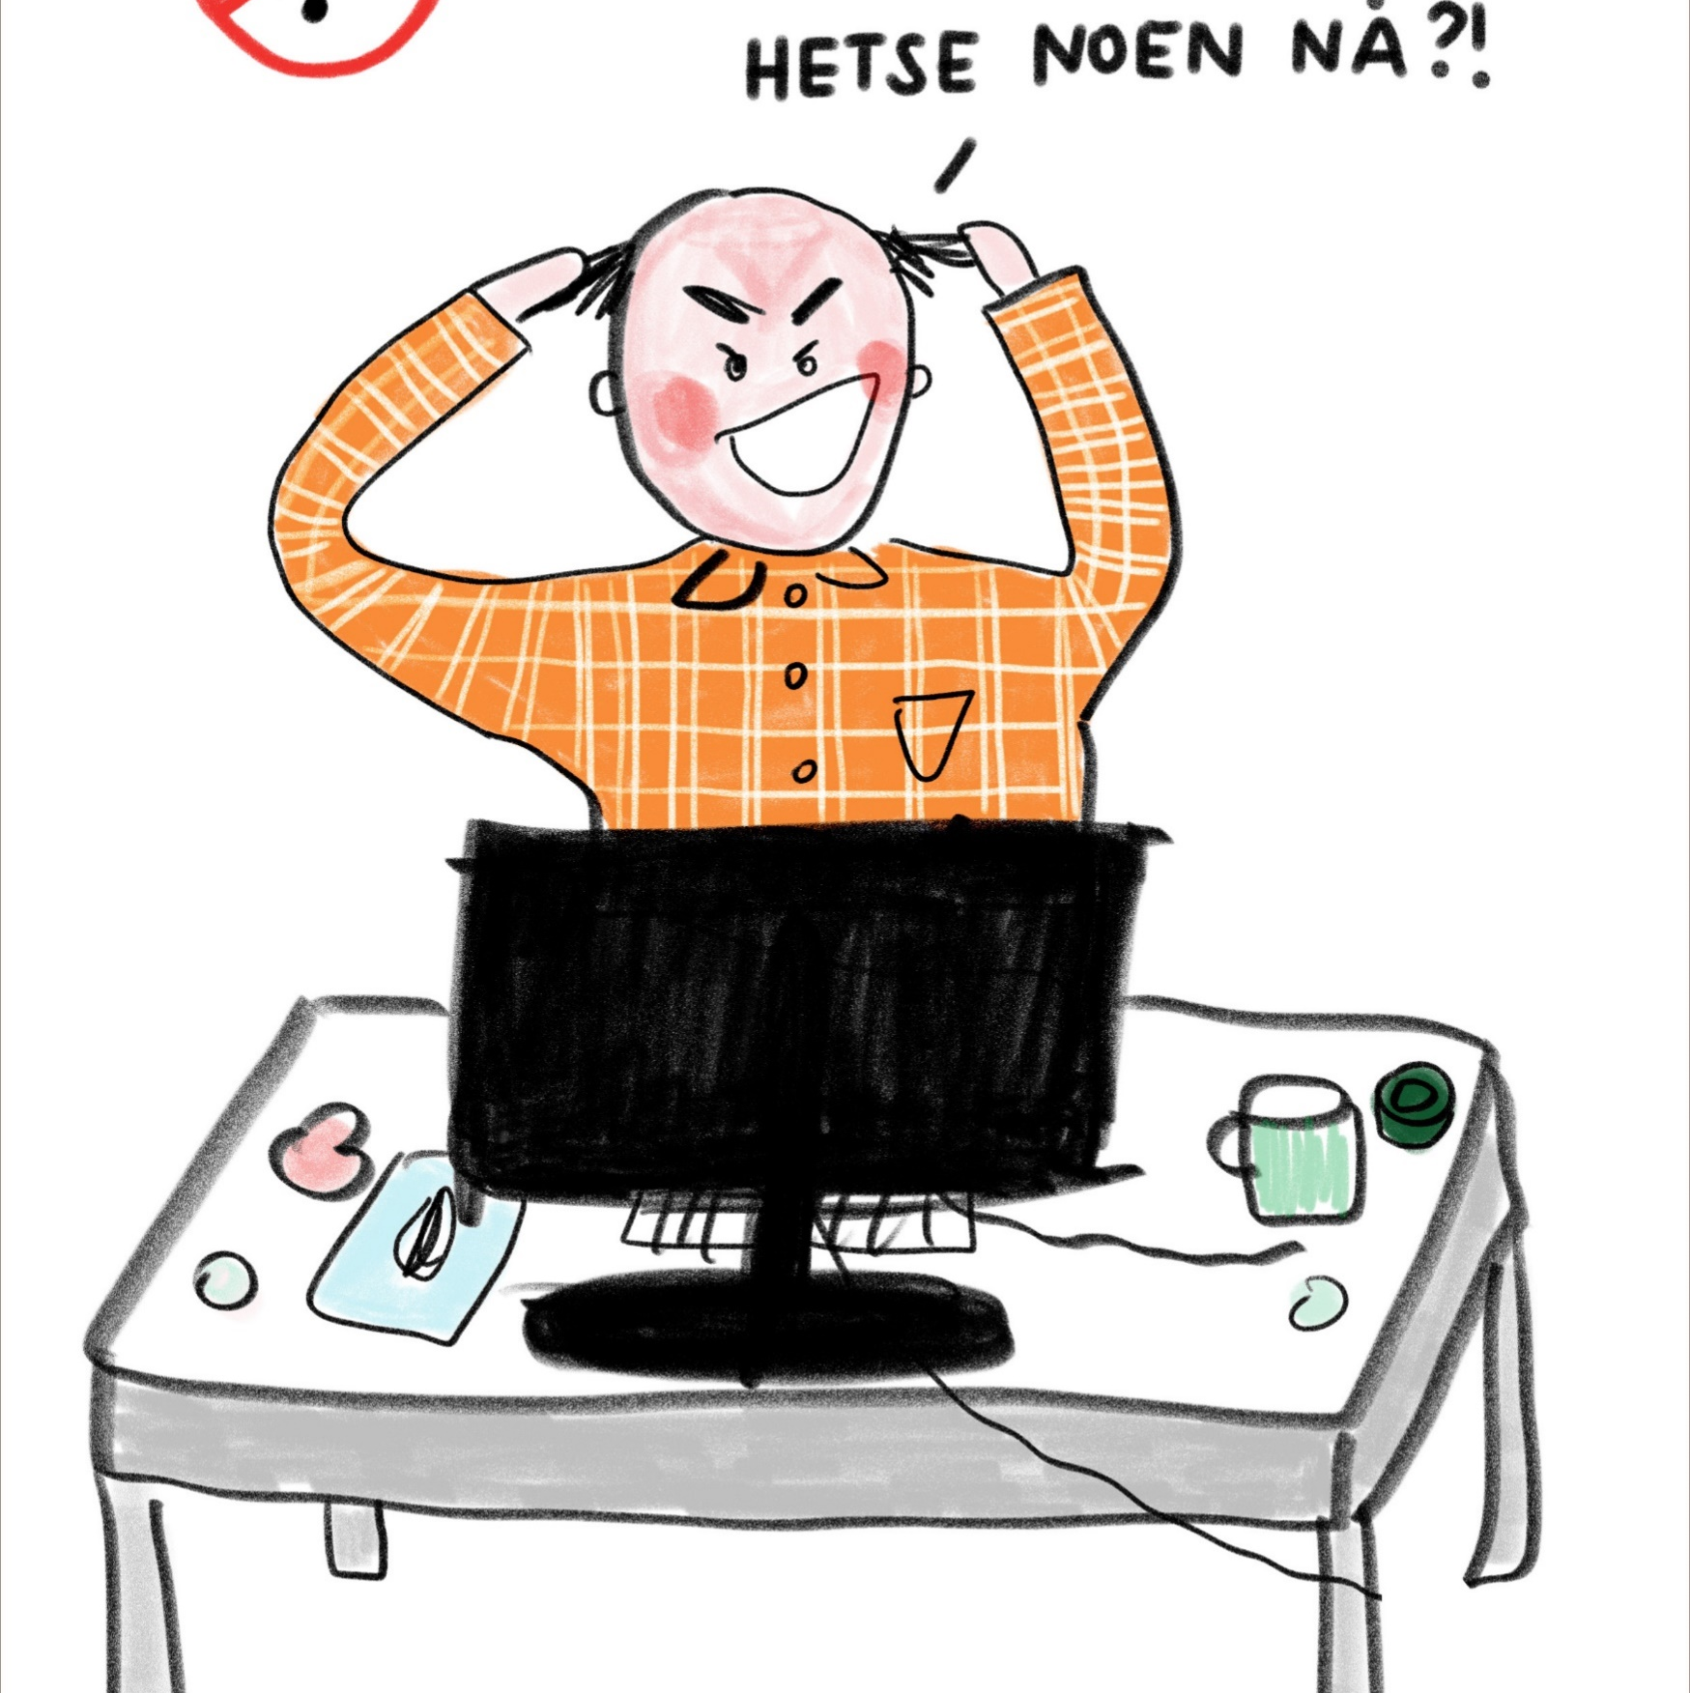
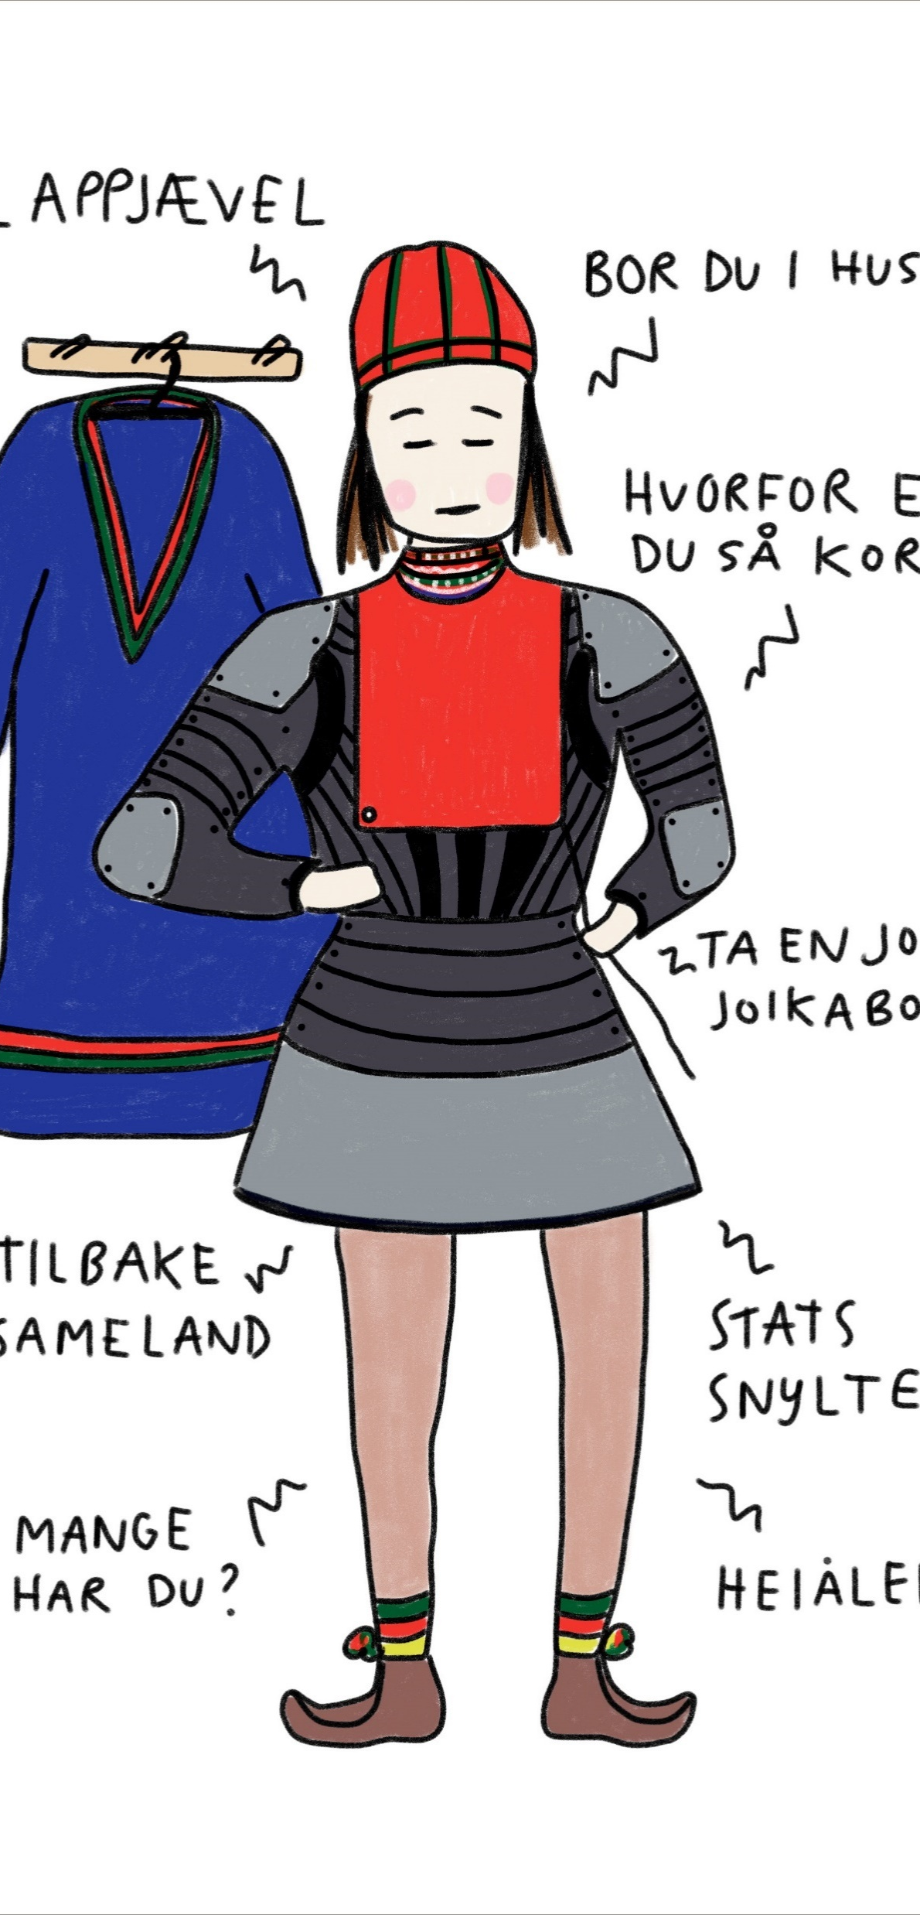


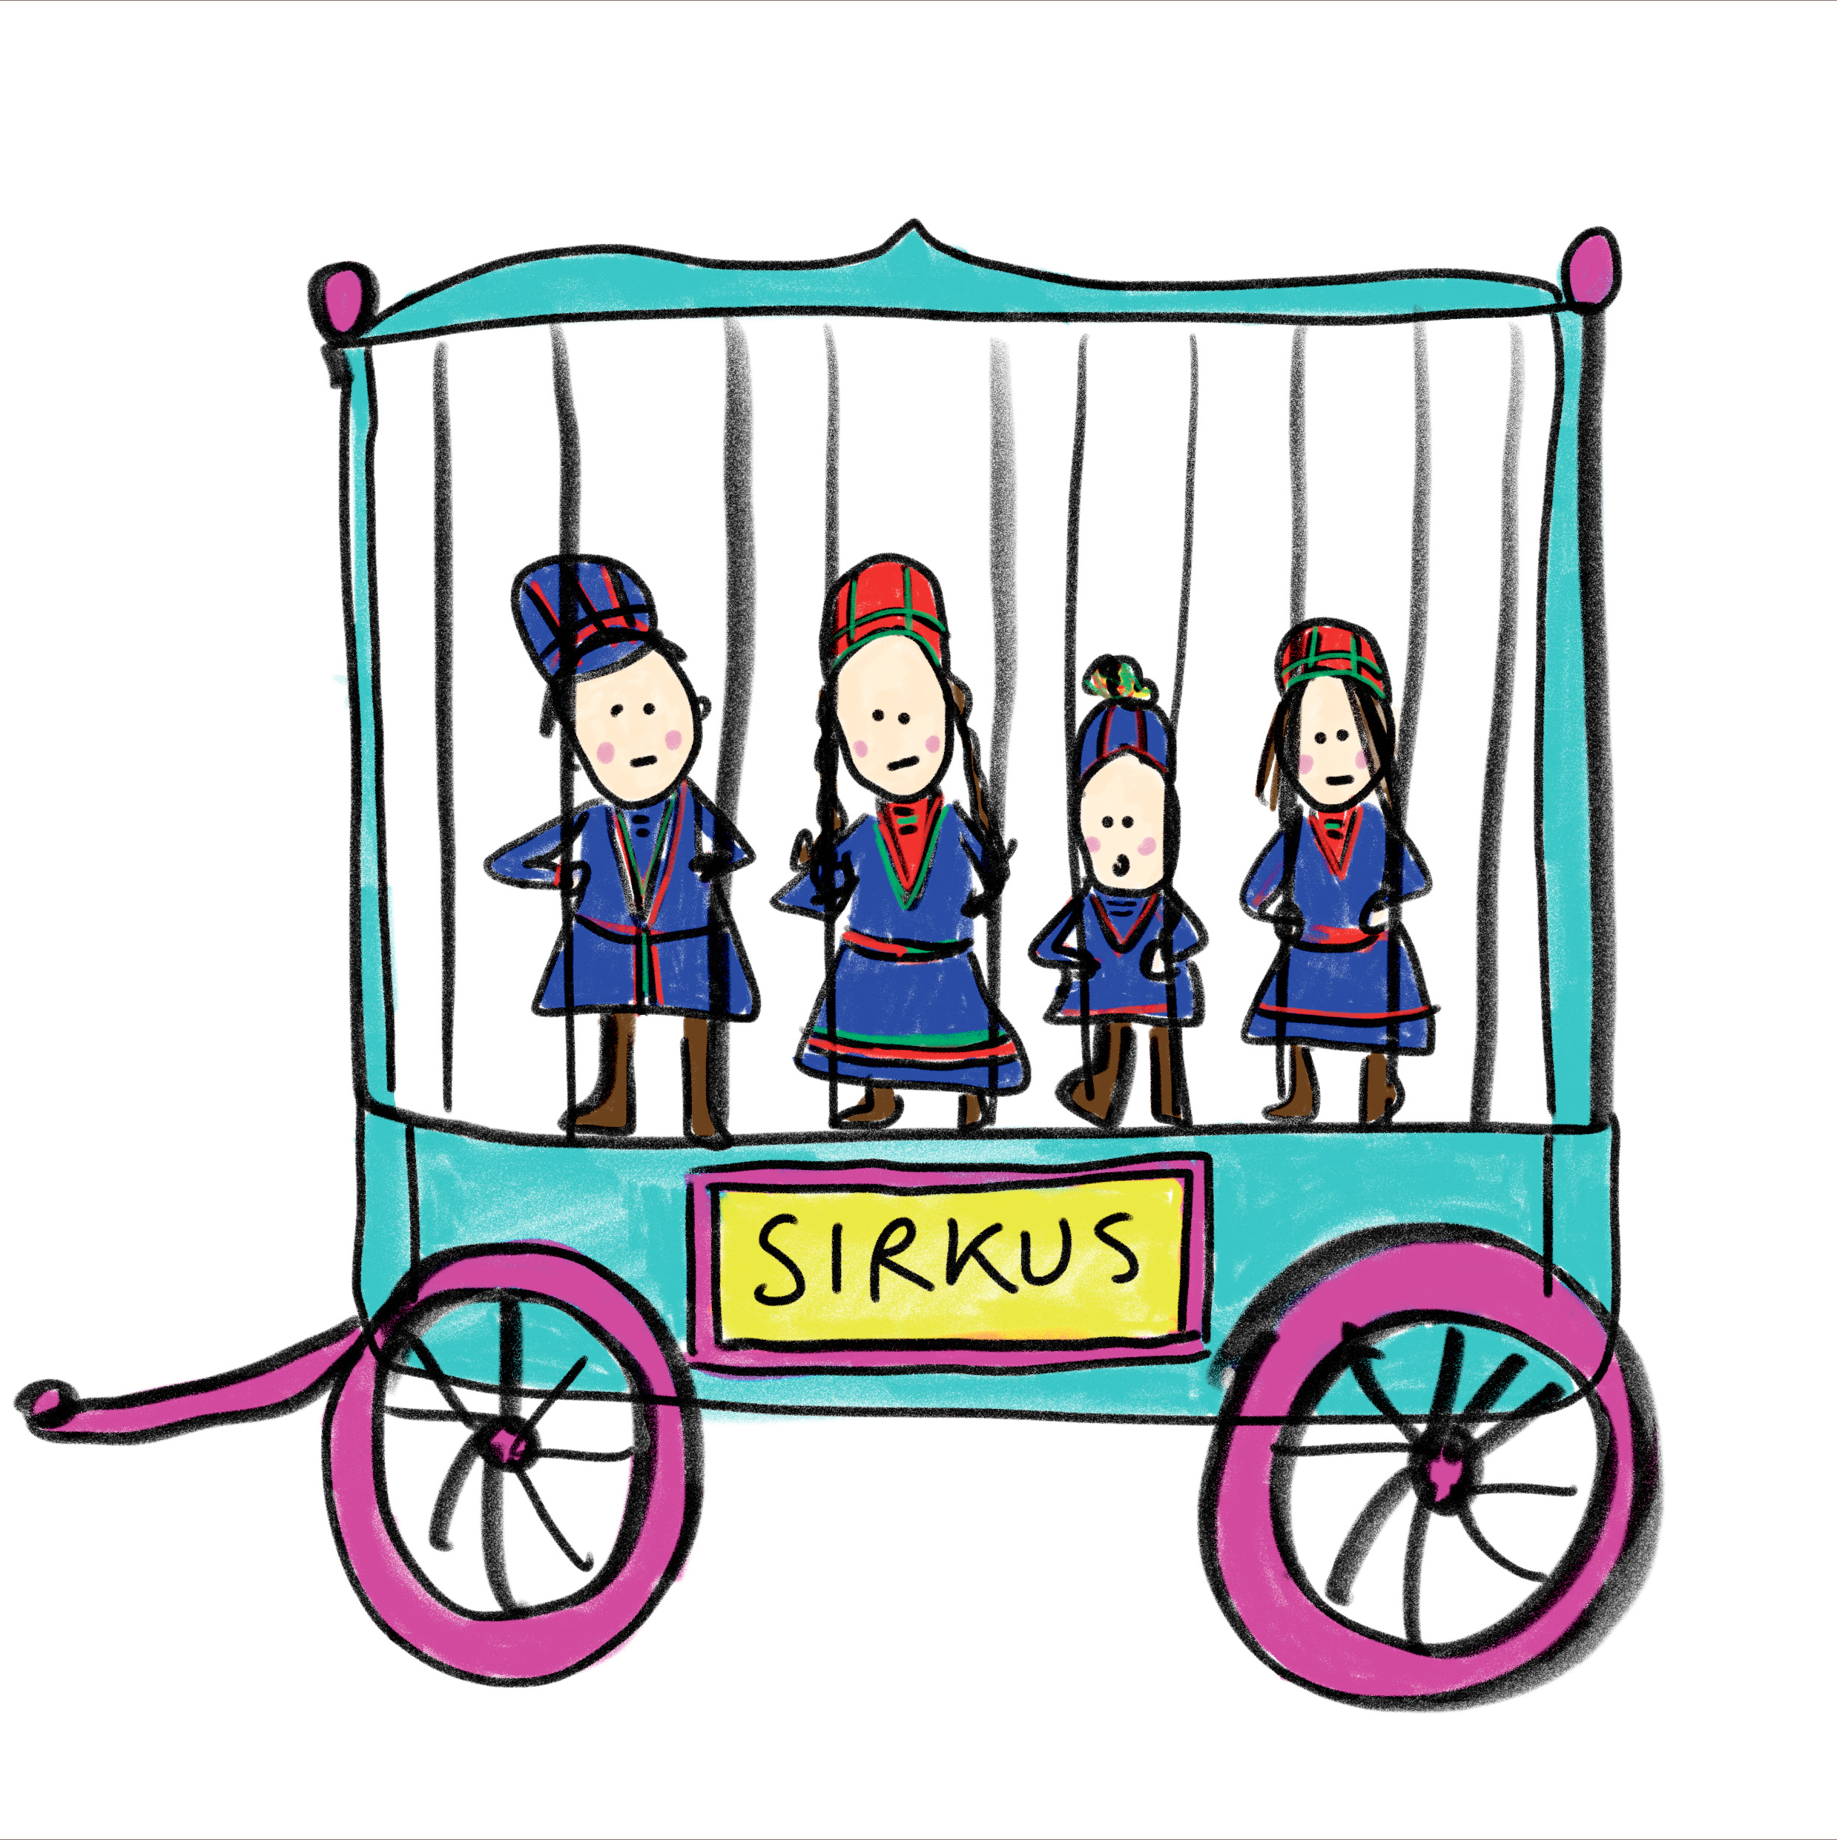
«Hvorfor er du så hjulbeint?»

Slide 2
Mål
Forstå hvordan rasisme mot samer kan se ut i dag.
Reflektere over hvilken betydning fornorskningspolitikken har for dagens rasisme.
Aktivere forkunnskaper før besøk av utstillingen «Hvorfor er du så hjulbeint?»

Slide 3
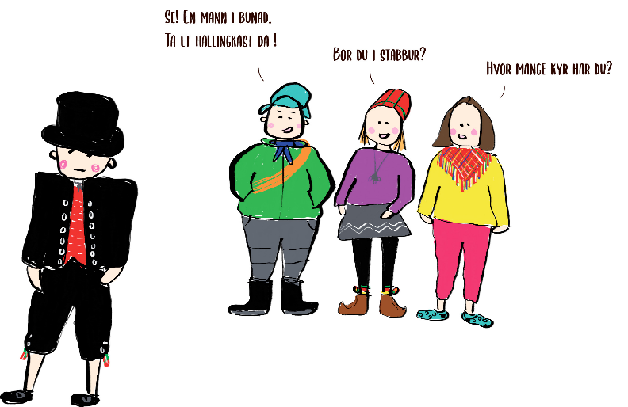
Spørsmål til «Hallingkast»
  Hva ser dere?
  Hva tror dere illustratøren ønsker å formidle?
  Hvilke identitetsmarkører ser dere?
  Har dere hørt disse spørsmålene blitt stilt til noen før?
Notes:
Del 1: gruppeoppgave.

Slide 4

Spørsmål til «Lady in armour»
  Hva ser dere?
  Har dere hørt noen av utsagnene før?
  Er det noen av utsagnene dere ikke forstår?
  Velg et utsagn i bildet. Hvilke forestillinger om samer kan ligge til grunn for dette spørsmålet?
  Er det andre grupper i samfunnet som kan få lignende kommentarer slengt etter seg?
  Tittelen på illustrasjonen er “Lady in armour”. Hva kan den fortelle oss? Hvorfor har personen på seg rustning?
Notes:
Del 2: gruppeoppgave.

Slide 5

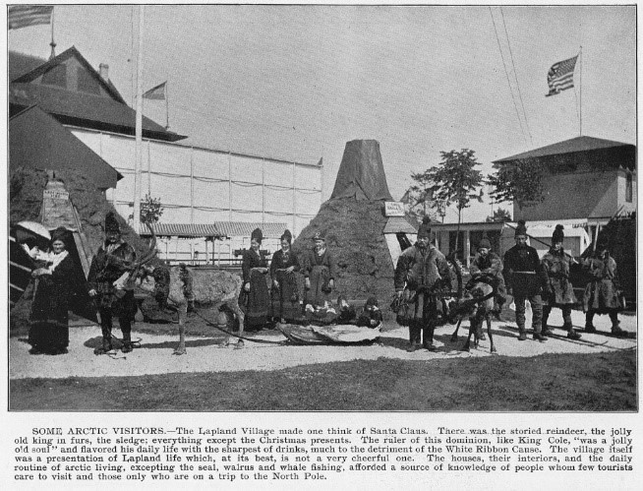
Del 1
Reflekter rundt følgende spørsmål:
Hva ser du på bildet?
Hva har disse to bildene til felles?
Hvordan er de to bildene forskjellig?
Les artikkelen «Slekta hennes ble stilt ut i dyrehager fordi de var samer».
Notes:
Del 1: Individuelt.

Slide 6
Del 2
Del deres refleksjoner fra del 1 med resten av gruppa.
Reflekter over følgende spørsmål:
  Endra deres tolkning av bildene seg etter å ha lest artikkelen?
  I NRK-artikkelen er det en rekke historiske bilder av samer på utstilling. Ingen av bildende viser at de er bura inne. Hva kan være grunnen til at illustratøren likevel velger å tegne mennesker med kofte som står i sirkusbur?
  Hvorfor inngår denne illustrasjonen i en utstilling om hverdagsrasisme mot samer i dag?
Notes:
Del 2: gruppeoppgave.

Slide 7
Del 3: Tips til videre fordypning
Lytt til podcasten «Viktigheten av å forstå sin historie» på NRK.
Se på «Some artic visitors» igjen.
  Hvor mange perspektiver omkring det å «være på utstilling» klarer dere å identifisere i dette historiske bildet?
  Hvordan representeres «det samiske», og på hvilke måter kan dette lede til stereotypifisering, samtidig som det kan lede til anerkjennelse av den samiske kulturen?
Notes:
Del 3: gruppeoppgave for vgs / fordypning for ungdomsskole.

Slide 8
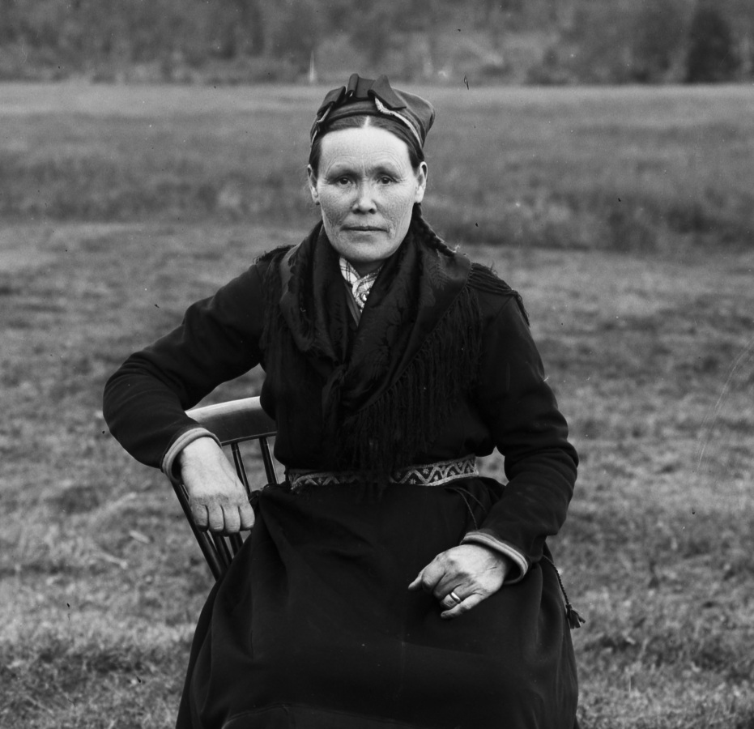
3. Les historien til Margrete Kreutz og finn eksempler på ulike perspektiver som nyanserer og problematiserer «Some arctic visitors».
Notes:
Del 3: gruppeoppgave for vgs / fordypning for ungdomsskole.

Slide 9
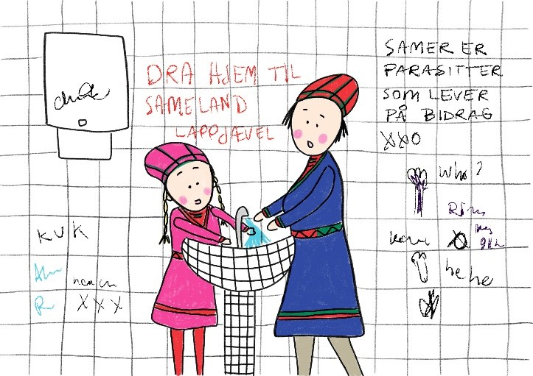
Notes:
Klasseromssamtale
Er det noe i illustrasjonen som kan fortelle oss hvor illustrasjonen er tegnet? Noe gjenkjennbart?
Vi har et ansvar for å inkludere alle i fellesskapet. Denne illustrasjonen viser hvordan noen av oss med minoritetsbakgrunn kan oppleve rasisme. På hvilken måte kan vi ta ekstra ansvar for å inkludere dem av oss som opplever dette?

Slide 10
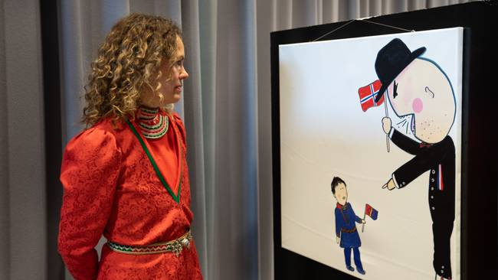
Oppsummering
Les artikkelen der illustratøren Katarina Blind forteller om arbeidet med utstillinga, «Humor og alvor når Katarina tegner om hverdagsrasisme»
Notes:
Les artikkelen der illustratøren Katarina Blind forteller om arbeidet med utstillinga, «Humor og alvor når Katarina tegner om hverdagsrasisme» https://www.nrk.no/sapmi/katarina-blind-tegner-hverdagsrasisme-i-utstillingen-_hvorfor-er-du-sa-hjulbeint_-1.16577173

Slide 11
Oppfølging
Eksempeloppgaver:
Ta utgangspunkt ien eller flere illustrasjoner fra utstillingen. Lag et "motsatt" bilde, hvor inkludering og fellesskap er fellesnevnere.
Notes:
Forslag til oppfølging av undervisningsopplegget.

